Slide 1
“Top-down Network design"
Parte IV: Pruebas, Optimización
y
Documentación
del
diseño.
12-1

Slide 2
“Top-Down
Network
Design”
Capítulo 12
Pruebas del diseño de la red
Copyright 2010 Cisco Press & Priscilla Oppenheimer
12-2

Slide 3
Razones para hacer pruebas
Verificar que el diseño cumple con las metas clave técnicas y metas del negocio
Validar la selección de tecnologías LAN y WAN y de los dispositivos.
Verificar que el proveedor de servicio puede cumplir con su oferta.
Identificar cuellos de botella y problemas de conectividad.
Determinar las técnicas de optimización.
12-3

Slide 4
Cómo probar el diseño de red
Usar servicios industriales de prueba
Construir y probar un sistema prototipo
Usar herramientas de simulación.
12-4

Slide 5
Servicios de prueba de la Industria
The Interoperability Lab at the University of
New Hampshire (UNH-IOL)
ICSA Labs
Miercom Labs
AppLabs
The Tolly Group
12-5

Slide 6
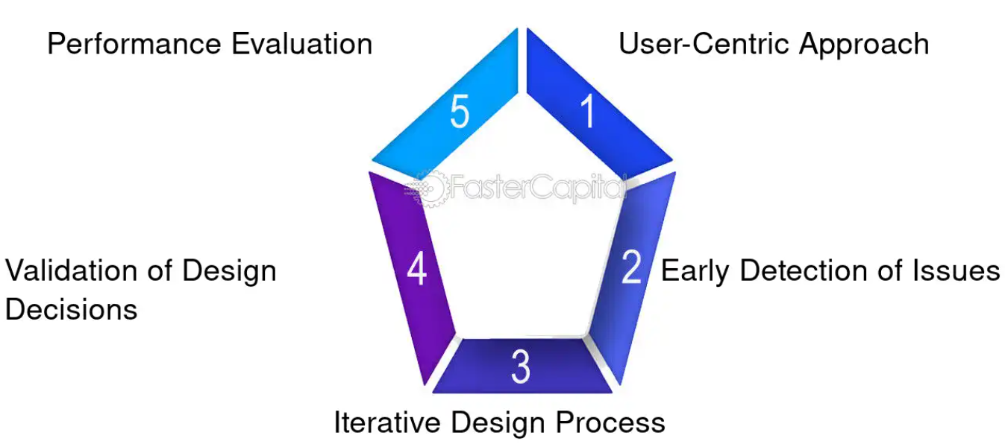
Alcance de un Sistema Prototipo
Generalmente no es práctico implementar un sistema completo o de gran escala.
Un prototipo debería verificar las capacidades y funciones importantes que podrían no funcionar adecuadamente.
Las “funciones con riesgo” incluyen funciones complejas y aquellas funciones que fueron influenciadas por la necesidad de hacer balances.
12-6

Slide 7
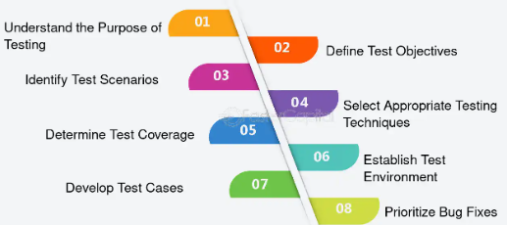
Componentes de un Plan de pruebas
Objetivos de las pruebas y criterios de
aceptación
Tipos de pruebas que se harán
Equipo de red y otros recursos requeridos
Scripts de prueba
La planificación y los hitos del plan de pruebas.
12-7

Slide 8
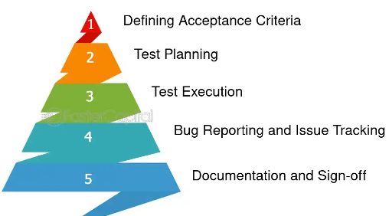
Objetivos de las pruebas y criterios de aceptación
Deben ser específicos y concretos
Basarse en las metas técnicas y de negocio
Criterios claros para declarar si una prueba pasa o falla
Evitar sesgos y nociones preconcebidas acerca de los resultados
Si es apropiado, definir mínimos
12-8

Slide 9
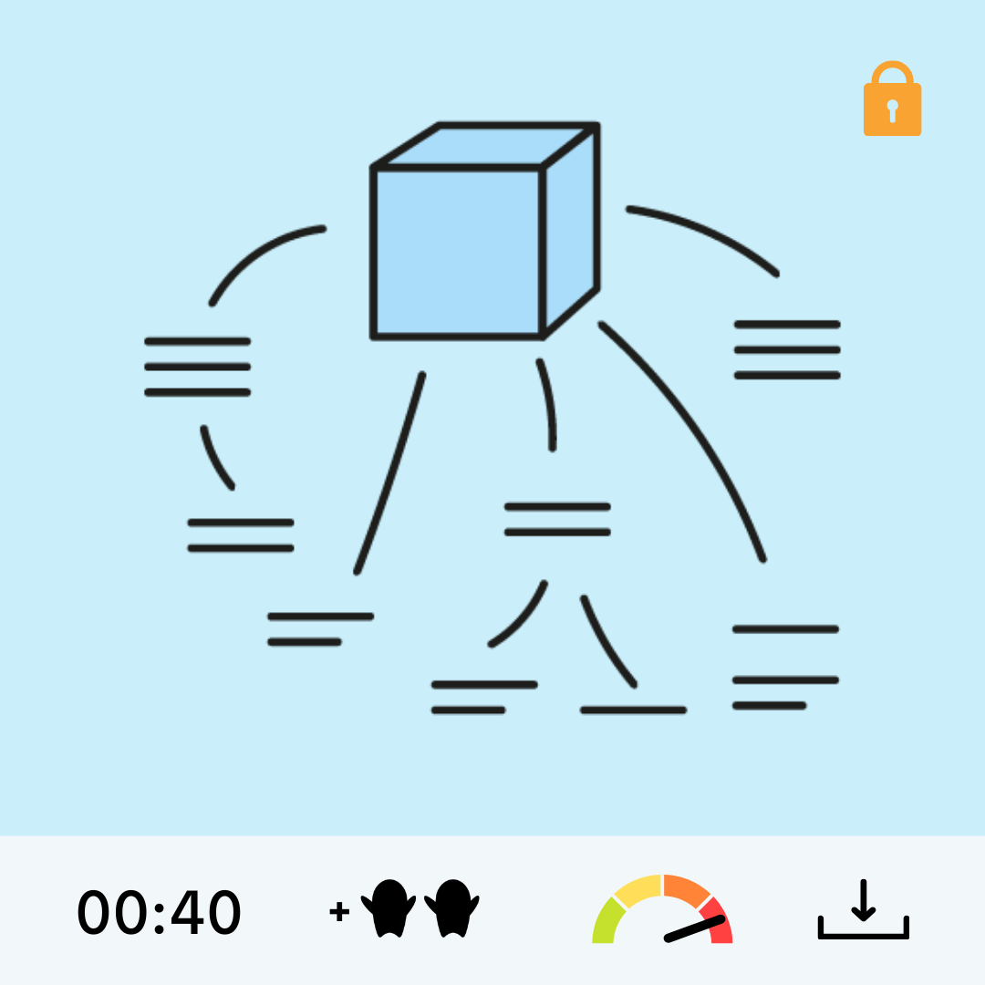
Tipos de pruebas
Pruebas de tiempo de respuesta de aplicaciones.
Pruebas de caudal
Pruebas disponibilidad.
Pruebas regresión:
→Asegurar que el nuevo sistema no rompe ninguna aplicación o componente que sabíamos que funcionaban y tenían un cierto rendimiento antes de que el nuevo sistema se instalase.
12-9

Slide 10
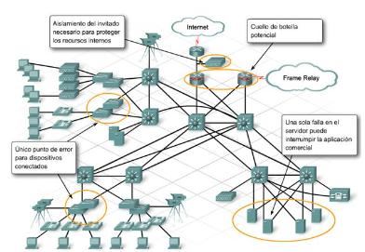
Recursos necesarios para las
pruebas
Programar el tiempo en un lab, ya sea en sede propia o en la del cliente
Corriente eléctrica, AA, racks y otros recursos físicos.
Ayuda del personal propio o del cliente.
Ayuda de usuarios para probar aplicaciones
Direcciones y nombres de red
12-10

Slide 11
Ejemplo de
Script
de
prueba
Estaciones de trabajo
Servidor
1
con Cliente
1
instalado
Firewall
Red A
Red
B
Analizador
protocolos
de
Analizador
protocolos
de
12-11

Slide 12
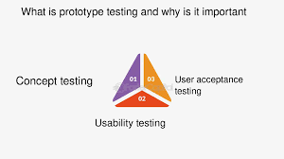
Ejemplo de Script de prueba
(continuación)
Objetivo de la prueba. Probar la capacidad del firewall para bloquear el tráfico de la Aplicación Cliente/Servidor, durante condiciones de carga ligeras y moderadamente altas.
Criterios de aceptación. El firewall debería bloquear el requerimiento TCP SYN desde cada estación de trabajo en la Red A que intente establecer una sesión de la Aplicación C/S con el Servidor 1 sobre la Red B.
El firewall debería enviar a cada estación de trabajo un paquete TCP RST (reset).
12-12

Slide 13
Ejemplo de Script de prueba
(cont.)
Comenzar capturando el tráfico de red con el analizador de protocolos en la Red A.
Comenzar capturando el tráfico de red con el analizador de protocolos en la Red B.
Correr el Cliente 1 en una de las estaciones de trabajo de la Red A y el Servidor 1 en la Red B.
Parar la captura de tráfico en los analizadores de protocolo.
Mostrar los datos del analizador de protocolo de la Red A y verificar que el analizador capturó un paquete TCP SYN de la estación de trabajo. Verificar que la red de destino de red es el Servidor 1 en la Red B, y que el puerto de destino es 1234 (el puerto de la Aplicación C/S).
12-13

Slide 14
Ejemplo de Script de Prueba (cont.)
6. Verificar que el firewall respondió a la estación de trabajo con un paquete TCP RST.
7. Mostrar los datos del analizador de protocolos de la Red B y verificar que el analizador no capturó ningún tráfico de laAplicación C/S de la estación de trabajo.
8. Registrar los resultados en la bitácora (log) del proyecto.
9. Guardar las trazas del analizador de protocolos en eldirectorio de trazas del proyecto.
10. Gradualmente incrementar la carga en el firewall, agregando estaciones de trabajo en la Red A, una cada vez, hasta un número predeterminado, corriendo el Cliente 1 e intentando alcanzar el Servidor 1. Repetir las mediciones cada vez que se agrega una estación de trabajo.
12-14

Slide 15
Herramientas para probar un diseño de red
Herramientas de...
–
–
–
–
...gestión de redes y de monitoreo.
...generación de tráfico
...simulación y modelado
...gestión de QoS y de nivel de servicio.
12-15

Slide 16
Herramientas para probar un diseño de red
•
Big Brother Professional
•
•
OPNET
Orion NetFlow Traffic
Edition
Ixia IxN2X Multiservice Test
•
Analyzer (NTA)
Solution
LANSurveyor
Multi Router Traffic Grapher
•
•
•
NetMRI
Tivoli
Visio Enterprise Network
•
•
•
•
•
Nagios
NetIQ
Online Erlang Traffic
Tools
WANDL's Network-
•
Planning and Analysis Tools
Calculators
WhatsUp Gold
12-16

Slide 17
Resumen
Un diseño no probado de una red probablemente no funcionará.
Frecuentemente no es práctico probar el diseño entero.
Sin embargo, usando servicios industriales y herramientas, así como scripts de prueba propios, se puede (y se debería) probar los componentes clave, complejos y/o más críticos de un diseño de red
12-17

